Slide 2
تعظيـم حرمات الله

Slide 3
تعظيم حرمات الله تعالى
المرء أمر الله
امتثال
نواهيه
واجتناب
متعلقة بالخلق
متعلقة بالله
المال بالسرقة والرشوة .
الشرك
الاعتداء على العرض بالسب
الخطايا والذنوب
النفس بالقتل
قال تعالـى (( ذلك ومن يعظم حرمات الله فهو خير له عند ربه )) سورة الحج 30

Slide 4
أمر الله تعالى بتعظيم
تعظيم شعائر الله
تعظيم حدود الله
تعظيم حقوق المخلوقين

Slide 5
شعائر الله
أعيدي ترتيب الكلمات التالية
أو مكانية
إما زمانية
التي نصبها الشارع
من دين الله
الظاهرة
المعالم
...............................................................................................................................................................................................................
إما زمانية
الظاهرة
أو مكانية
المعالم
من دين الله
التي نصبها الشارع

Slide 6
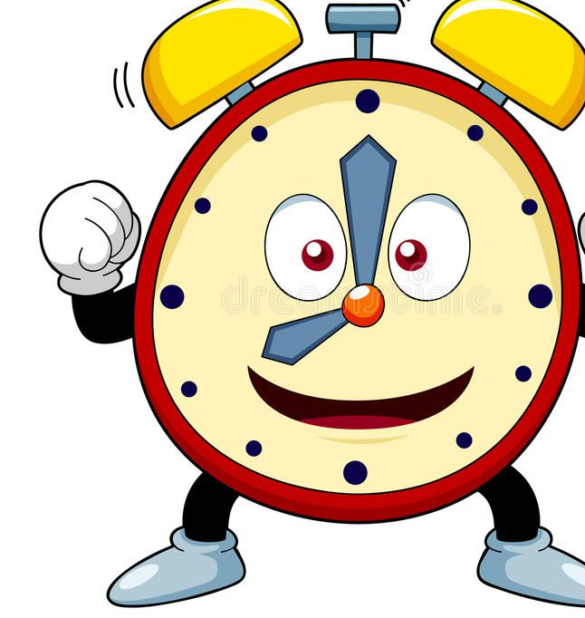
باستخدام استراتيجية الدقيقة الواحدة

Slide 7
صنفي الشعائر التي أمر الله تعالى بتعظيمها :
المسجد النبوي
الكعبة المشرفة
يوم عرفة
شهر رمضان
العشر الأوائل
المسجد الأقصى
ليلة القدر
المسجد الحرام
الأمكنة الشريفة
الأزمنة الشريفة

Slide 8
الشعائر الزمانية
شهر رمضان
ليلة القدر
الدعاء
ذكر الله
الصلاة
الطاعات
بصيامه
العشر الأوائل
الأشهر الحرم
محرم
ذي الحجة
يوم النحر
رجب
ذو الفعدة
يوم عرفة
ذي الحجة

Slide 9
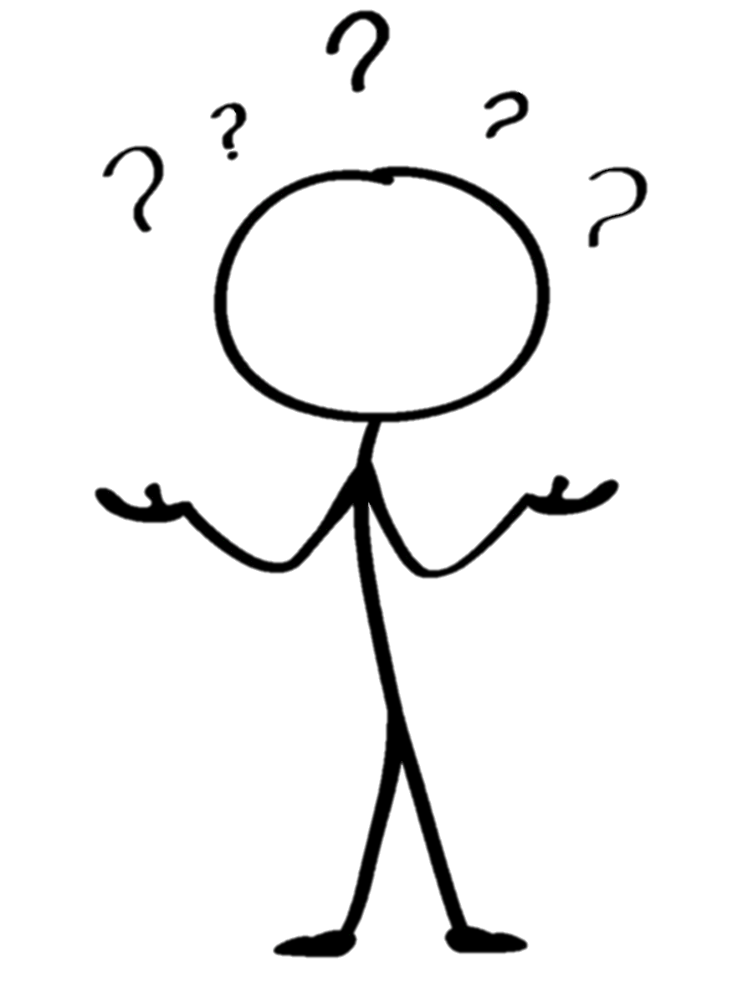
لماذا سميت الأشهر الحرم بهذا الاسم ؟
تضاعف فيها الحسنات
حرم الظلم فيها
يحرم فيها القتال

Slide 10
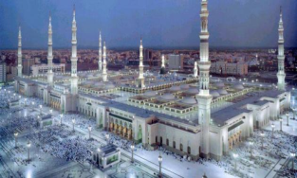
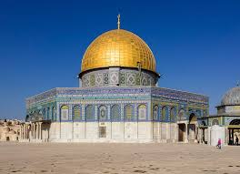
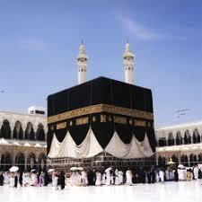
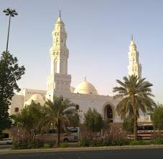
الشعائر المكانية
المسجد الحرام
المسجد النبوي المسجد الأقصى
الكعبة المشرفة
( لا تشد الرحال إلا إلى ثلاثة مساجد ، المسجد الحرام والمسجد الأقصى ومسجدي هذا )
عدم استقبالها حال قضاء الحاجة
حرمة الصيد في مكة.
حفظ
سائر المساجد
( أحب البقاع إلى الله المساجد )

Slide 11
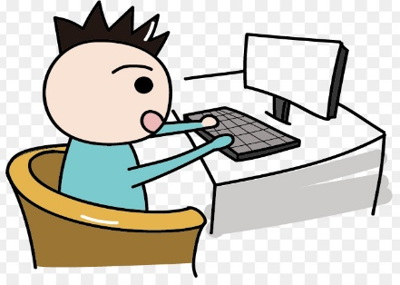
حدود الله
قال تعالى (( ومن يعص الله ورسوله ويتعد حدوده يدخله ناراً خالداً فيها وله عذاب مهين )) سورة النساء14
من أصاب شيئاً من محارم الله ، فقد أصاب حدوده ، وتعداها .
يعصي الله بالمجاهرة
يعصي الله بالخفاء
تعدي حدود الله تعالى مجاهرة كمن شرب خمراً متباهياً
حين يظهر المرء الصلاح أمام الناس ، ثم إذا خلا بنفسه ينتهك حدود الله
( كل أمتي معافى إلا المجاهرين )
( لا يكن الله أهون الناظرين إليك )

Slide 12
حقوق المخلوقين
الحديث القدسي
(( يا عبادي إني حرمت الظلم عن نفسي وجعلته بينكم محرماً فلا تظالموا ))
لا يجوز الاعتداء على المسلمين
تحريم الاعتداء على أولياء الله
تحريم الاعتداء على زوجات النبي ﷺ والصحابة الكرام
لأنهم لقو النبي ﷺ ، آمنوا به ، ماتوا على الإيمان ، هاجروا معه ، ونصروه .

Slide 13
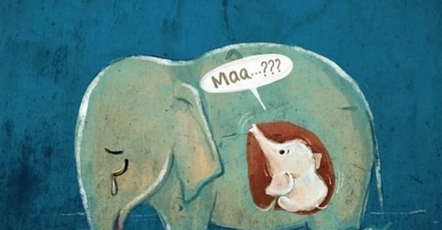
صفي شعورك تجاه من يعتدي على الحيوانات أو النباتات أو البيئة من حوله ؟

Slide 14
أقسام الناس في تعظيم حرمات الله
ـ تعظيم أمكنة لم يأمر الله تعالى بتعظيمها .
ـ تعظيم أزمنة لم يأمر الله تعالى بتعظيمها .
أ/ أهل الغلو
لا يبالون بتعظيم حرمة ولا شعيرة .
ب/ أهل الجفاء
هم الذين يعظمون ما عظمه الله على قدر تعظيم الله له ، وما لم يعظمه الله تعالى أو رسوله فليس عندهم بمعظم .
ج/ أهل الهدى
والتقى

Slide 15
أسباب الوقوع في المخالفات
المنافية لتعظيم الله وشعائره
الجهل بدين الله تعالى
قلة العلم الشرعي
الخوض بغير علم في ذات الله تعالى وصفاته
كثرة الترخص والمداهنات والتنازلات والتساهل من بعض علماء الدين .

Slide 16
الآثار الحميدة لتعظيم حرمات الله تعالى
الابتعاد عن ارتكاب المعاصي .
حصول الخير من عند الله رب العالمين .
التقوى والإيمان والتمسك بما جاء بالشريعة المطهرة.

Slide 17
بم يعظم المسلم الشعائر التالية ؟
يوم عرفة
يوم الجمعة
مقام إبراهيم عليه السلام
الصفا والمروة

